Slide 1
Tampereen yliopiston kirjasto & avoimen oppimisen tukipalvelut
Kati Syvälahti
24.4.2024

Slide 2

Tampereen korkeakouluyhteisö Yliopisto ja samaan konserniin kuuluva Tampereen ammattikorkeakoulu (TAMK) muodostavat yhdessä monialaisen korkeakouluyhteisön
Tampereen yliopisto toimii Tampereella kolmella kampuksella
Opiskelijoita 21 500 Työntekijöitä 4 200
Keskustakampus
Hervanta
Kauppi
Opiskelijoita 32 000
Työntekijöitä 5 000

Slide 3

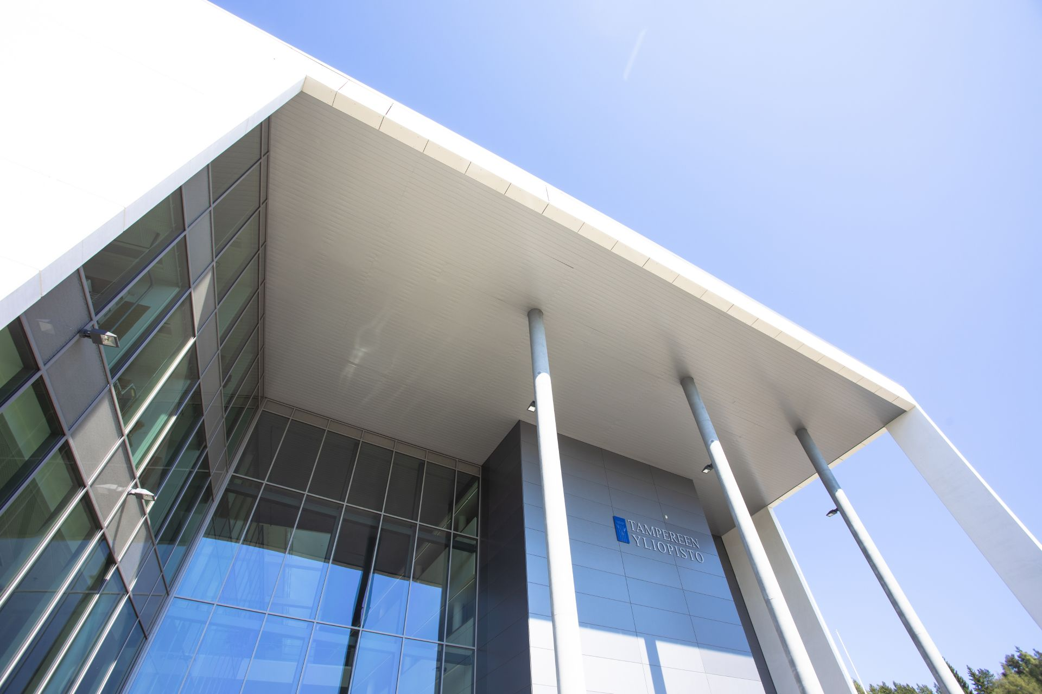
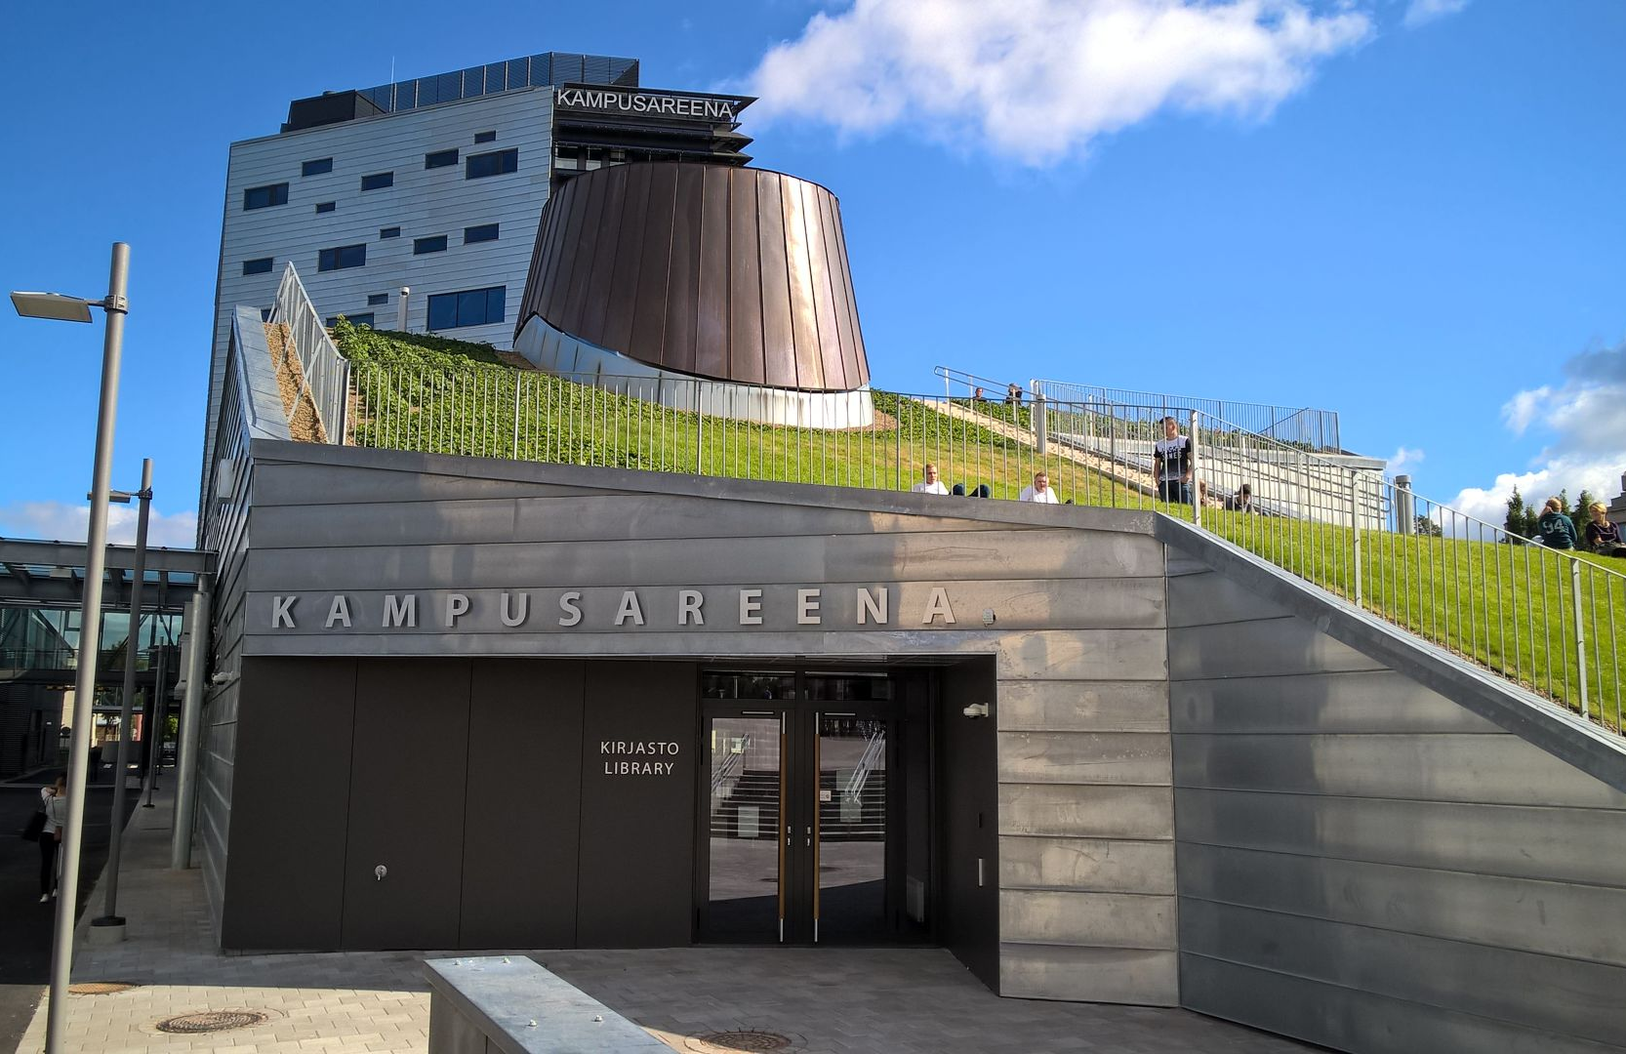
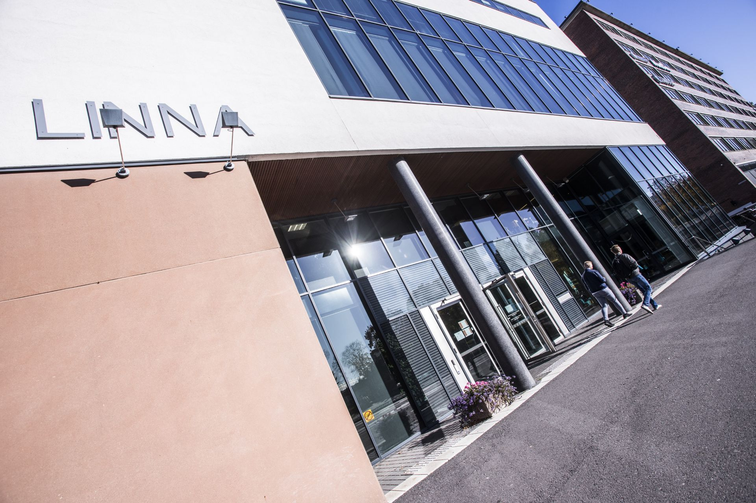
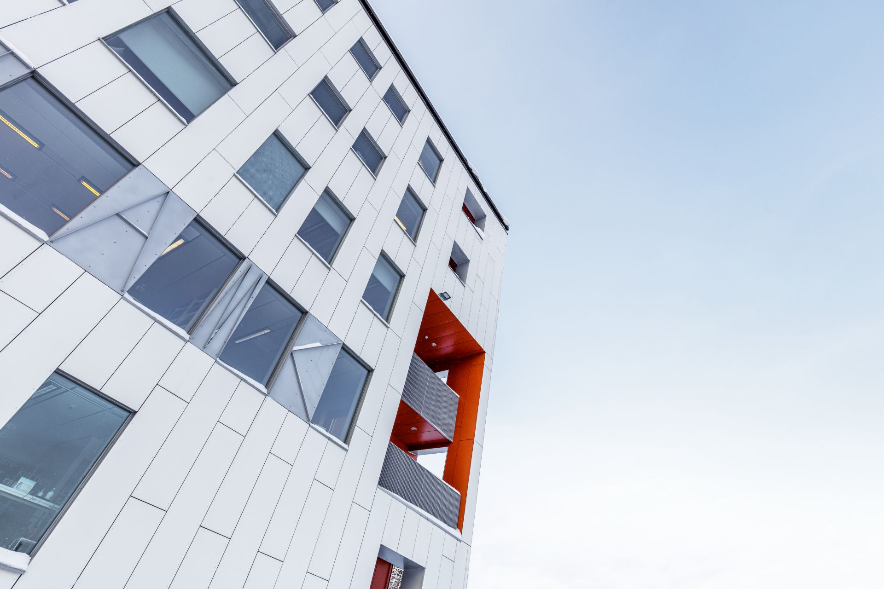
Kirjaston toimipisteet yliopiston kolmella kampuksella ja TAMKin pääkampuksella
Arvo
Kauppi
Hervanta
Linna
Keskusta
TAMK pääkampus
Kauppi
https://www.tuni.fi/fi/kirjasto
Notes:
Työpisteiden lukumäärä/kampus

Slide 4
Sisältö
Linjaukset
Miksi oppimisen avoimuus
Kirjaston tukipalvelut
Hyviä käytänteitä

Slide 5
Avoin tiede Tampereen yliopistossa
tammikuussa 2024 päivitettiin avoimen tieteen linjaus
lähtökohtana on avoimen tieteen edistyminen viime vuosina
huomioitu kansallinen ja kansainvälinen kehittämistyö
kattaa toimintakulttuurin, tutkimuksen ja uutena kokonaisuutena oppimisen avoimuuden
saatavilla julkaisuarkisto Trepossa
Avoimen
tieteen
linjaus
Tampereen yliopiston avoimen tieteen linjaus julkaistu | Tampereen korkeakouluyhteisö (tuni.fi)

Slide 6
Avoimen tieteen linjaus (1)
toimii ohjaavana dokumenttina, kun avointa tiedettä edistetään toimenpideohjelman avulla
Avoin tiede
Linjaus
Toimenpideohjelma

Slide 7
Avoimen tieteen linjaus (2)
Oppimisen avoimuus
Avoimet oppimateriaalit
linjauksessa mukana oppimisen avoimuus ja avoimet oppimateriaalit
Avoimen tieteen-ohjausryhmä, Teaching and learning (TLC) ja kirjasto
Tampereen yliopiston avoimen tieteen linjaus julkaistu | Tampereen korkeakouluyhteisö (tuni.fi)

Slide 8
Avoimen tieteen linjaus (3)
Edelläkävijyyttä oppimisen ja oppimateriaalien avoimuudella mm.
Yliopisto suosittelee oppimateriaalien julkaisemista korkeatasoisissa kansallisissa tai kansainvälisissä tallennuspalveluissa
Yliopisto suosittelee, että oppimateriaalit avataan liittämällä niihin Creative Commons -lisenssi.
Yliopisto tarjoaa tukipalveluja ja koulutusta oppimateriaalien jakamiseen ja tallentamiseen
Tampereen yliopiston avoimen tieteen linjaus julkaistu | Tampereen korkeakouluyhteisö (tuni.fi)

Slide 9
Avoimet oppimateriaalit
OER
Open
Educational
Resources
maksuttomaan käyttöön vapaasti tai vähin rajoituksin annettuja digitaalisista opetus-, oppi- ja tutkimusmateriaaleja
esim. kokonaisia kursseja, kurssikirjoja, artikkeleita, videoita, testejä, tietokoneohjelmistoja
opetuksessa opetusaineistot eivät ole vain opettajan jakamia valmiita materiaaleja, vaan kursseilla opiskelijat tuottavat kurssitöitä
avoimien oppimateriaalien julkaisemisessa käytetään avoimia lisenssejä (Creative Commons –lisenssit)
opetuksen avoimuus ei rajoitu vain avoimiin oppimateriaaleihin:
opetuskäytäntöjen avoin jakaminen (esim. opetussuunnitelmat, osaamistavoitteet, arviointimenetelmät)
oppijakeskeisyyteen ja vertaisoppimiseen pohjautuvat pedagogiset menetelmät
linjakas opetus tukee opiskelijoiden syvällistä oppimista

Slide 10
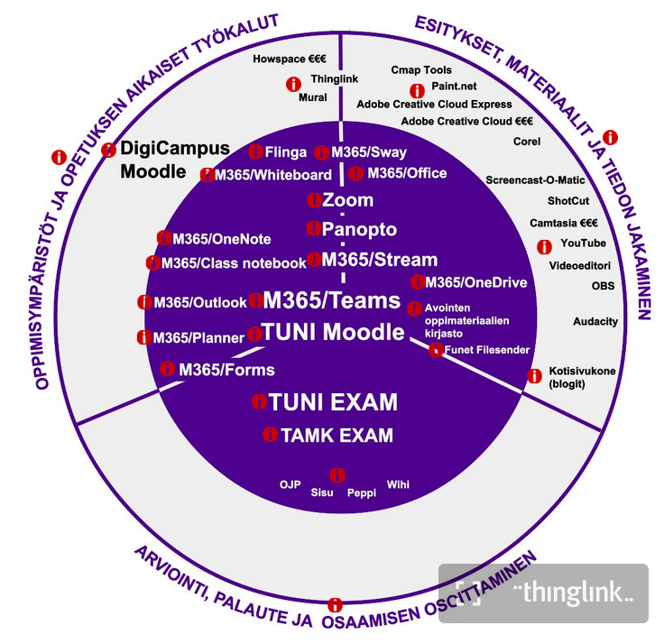
Sipulimalli havainnollistaa työkaluvaihtoehtoja ja niiden roolia Tampereen korkeakouluyhteisössä
Opetusta ja oppimista tukevia digityökaluja mm. Avointen oppimateriaalien kirjasto

Slide 11
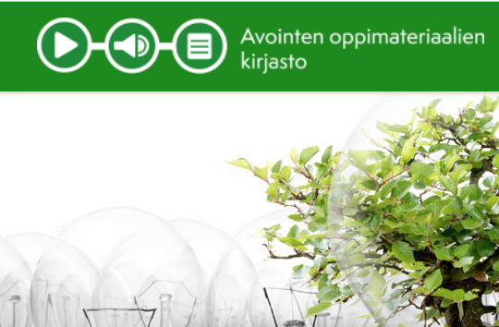
Avointen oppimateriaalien kirjasto aoe.fi
Ylläpito, kehitys: Opetus- ja kulttuuriministeriö, Opetushallitus ja CSC – Tieteen tietotekniikan keskus
Kuka voi tallentaa: Yksittäiset opettajat, organisaatiot ja hankkeet
kirjaudutaan Haka-, suomi.fi- tai MPASSid-tunnuksilla
Mitä voi tallentaa: Opetukseen, kasvatukseen ja oppimiseen kohdennettuja digitaalisia materiaaleja kaikilta koulutusasteilta.
kurssit, oppaat, ohjeet, videot, infograafit jne.
tiedostona tai linkkinä
käyttäessäsi jotain materiaalia, tarjolla on myös omiin materiaaleihin upotettava linkki
Millä oikeuksilla oppimateriaalit tallennetaan: Avoimilla CC-lisensseillä, jotka sallivat myös muokkauksen. Ks. Video: Creative Commons Finland, Näin lisäät CC-lisenssin aineistoosi (CC BY-SA 4.0)
Ylläpito, kehitys: Opetus- ja kulttuuriministeriö,
Opetushallitus ja CSC – Tieteen tietotekniikan keskus
Kuka voi tallentaa: Yksittäiset opettajat, organisaatiot
ja hankkeet
kirjaudutaan Haka-, suomi.fi- tai MPASSid-tunnuksilla
Mitä voi tallentaa: Opetukseen, kasvatukseen ja oppimiseen kohdennettuja digitaalisia materiaaleja kaikilta koulutusasteilta.
kurssit, oppaat, ohjeet, videot, infograafit jne.
tiedostona tai linkkinä
käyttäessäsi jotain materiaalia, tarjolla on myös omiin materiaaleihin upotettava linkki
Millä oikeuksilla oppimateriaalit tallennetaan: Avoimilla CC-lisensseillä, jotka sallivat myös muokkauksen. Ks. Video: Creative Commons Finland, Näin lisäät CC-lisenssin aineistoosi (CC BY-SA 4.0)

Slide 12
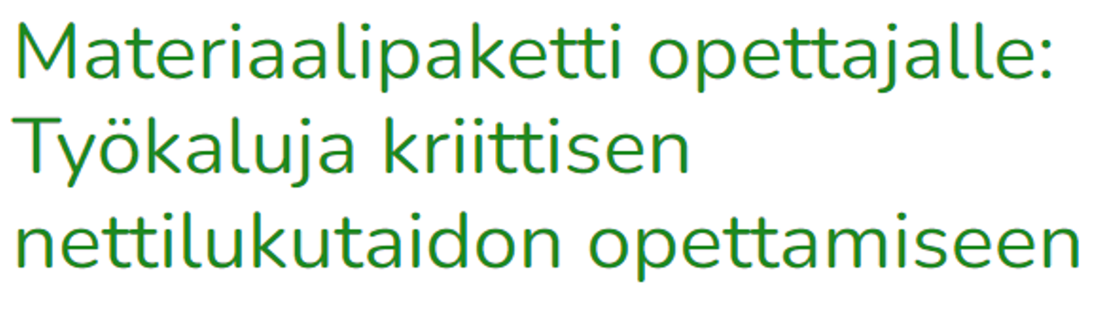

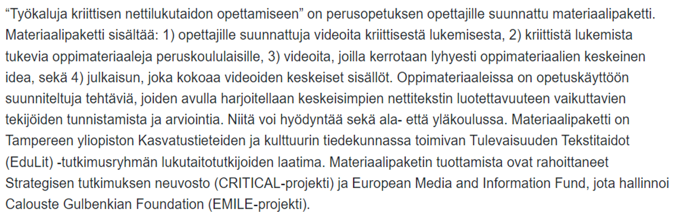
https://aoe.fi/#/kokoelma/294

Slide 13
Miksi opetusmateriaali kannattaa jakaa avoimesti?
kurssiaineistojen kustannukset
kurssiaineistot ovat opiskelijoiden käytössä koko oppimisprosessin ajan
kurssiaineistojen muokkaus, yhteiskehittely ja jatkokehittäminen
opiskelijat voidaan aktivoida oppimateriaalien luomisprosessiin
pedagogisten ratkaisujen ja hyvien käytänteiden jakaminen avoimesti
opettajan osaaminen saa näkyvyyttä ja vaikuttavuutta, meritoituminen
kun jaat itse oppimateriaaleja, kannustat esimerkilläsi muita jakamaan
vastavuoroisuuden periaate, yhteistyömahdollisuudet, verkostoituminen, työn tehostaminen
yhteiskunnallinen vuorovaikutus
kurssiaineistot ovat helposti saatavilla ilman maksumuureja

Slide 14
Miten ja miksi?
Opettajien osaaminen saa näkyvyyttä ja vaikuttavuutta – oma osaaminen esille, meritoituminen:
Esim.
Tutkimuseettinen neuvottelukunta (TENK) ansioluettelomalli
Opetusportfolio
Tutkijaprofiilit (esim. ORCID-tutkijatunniste, Tutkimustietojärjestelmä, Tiedejatutkimus.fi – Tutkijan tiedot -työkalu)?
Oppimisen avoimuuden suosituksia 2021: Suositus meritoitumiselle oppimisen ja oppimateriaalien avoimuudesta
Notes:
Oppimisen ja oppimateriaalien avoimuuden meriitit voidaan jakaa
avoimiin oppimateriaaleihin,
avointa oppimista koskeviin tutkimustuotoksiin,
täysin avoimiin kursseihin ja luentoihin sekä
avoimeen oppimiseen liittyvään toimintaan.

Slide 15
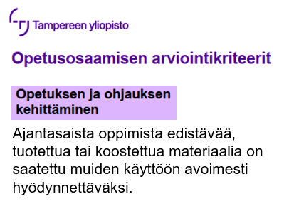
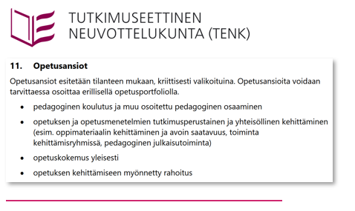
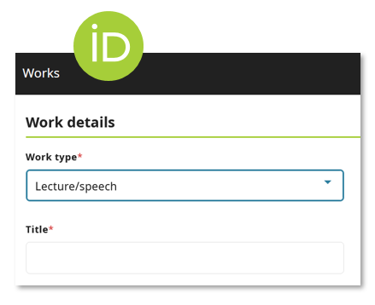
TENK- tutkijan ansioluettelomalli
TUNICRIS
ORCID
Opetusosaamisen arviointi

Slide 16
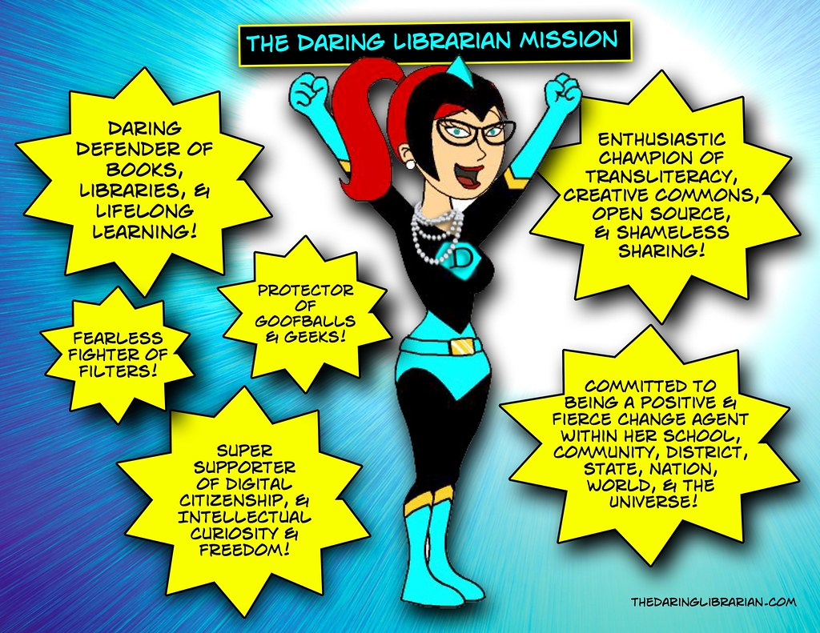
Kirjasto edistää oppimisen avoimuutta
kirjastossa kaksi asiantuntijaa edistää oppimisen ja oppimateriaalien avoimuutta
työnkuvissa myös mm. tiedonhankinnan opetusta ja tutkimuksen palveluja
myös kirjaston muut asiantuntijat osallistuvat (mm. kurssiaineisto, OA asiantuntijat)
This Photo by Gwyneth Jones is licensed under CC BY-SA-NC (Flickr)

Slide 17
Kirjaston tukipalvelut
Koulutukset ja tietoisku
Tapahtumat esim. teemaviikko
Neuvonta
oa@tuni.fi
Viestintä ja yhteistyö esim. Digivisio ja Teaching and Learning Centre (TLC)
Verkko-opas ja - ohjeet

Slide 18
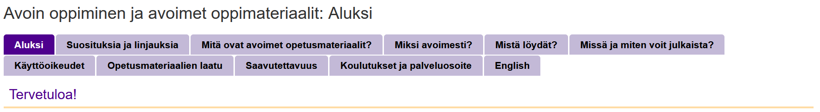
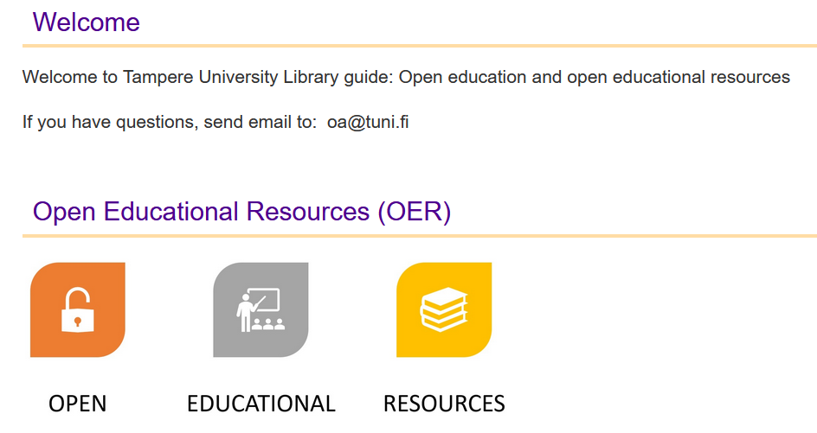
Verkko-opas
Aluksi - Avoin oppiminen ja avoimet oppimateriaalit - Oppaat | Guides at Tampere University Library (tuni.fi)

Slide 19

Kurssiaineistot
https://libguides.tuni.fi/opettajalle/avoimet_kurssikirjat
Opettajalle kurssiaineistojen valintaan ohjeita ja tukea kirjaston opassivulta:
Miksi kannattaa valita avoin kurssikirja?
Mistä voit etsiä avoimia kurssikirjoja?
Miten arvioin avoimen kirjan luotettavuutta?

Slide 20
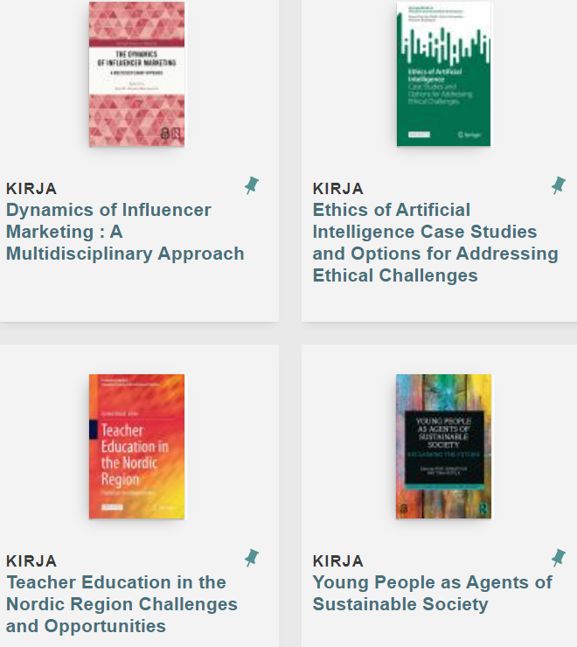
Avoin kirja lisää opiskelun tasa-arvoa ja joustavuutta
Tutustu avoimien kirjojen teemakokoelmaan (Andor hakupalvelussa):
Kirjaston asiantuntijoiden kirjoitus kansainväliselle Open Access 2023 viikolle.
Kirjoitus käsittelee avoimien kirjojen etua kurssiaineistona.
Tekijät: Nummi Johanna, Syvälahti Kati, Kolehmainen Soile & Leppänen Sari

Slide 21
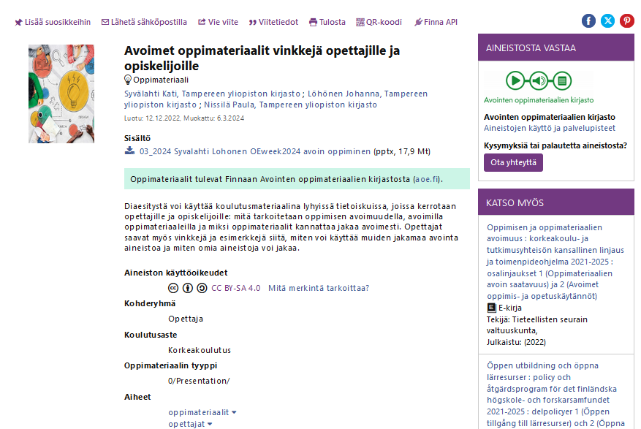

Slide 22

OER 2024
Kansainvälinen konferenssi Irlannissa 27-28.3.2024
Tietoa esityksistä
Konferenssin pääpuhujien esitykset löytyvät YouTubesta:
Keynote Day 1: Betwixt fairy tales and dystopian futures by Dr Rajiv Jhangiani
Keynote Day 2: by Dr Catherine Cronin and Professor Laura Czerniewicz
Kuva: Bryan Mathers OER24 logo

Slide 23
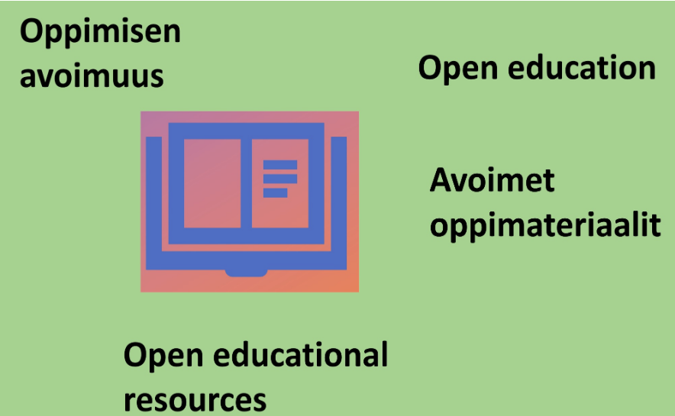

Kiitos!
Kati Syvälahti
kati.syvalahti@tuni.fi
Mervi Miettinen
mervi.miettinen@tuni.fi
Tampereen yliopiston kirjasto
CC-lisenssien suomenkielinen verkkosivusto
https://creativecommons.org/licenses/by-sa/4.0/deed.fi
Kalvot 14 ja 21 kuviin on merkitty tekijän nimi ja käyttöoikeudet erikseen kuvan yhteyteen.

